Slide 1
Неперсональные рекомендации
Андрей Зимовнов (Яндекс, ВШЭ)

Slide 2
Неперсональные
Для всех пользователей показываем
одни и те же рекомендации

Slide 3
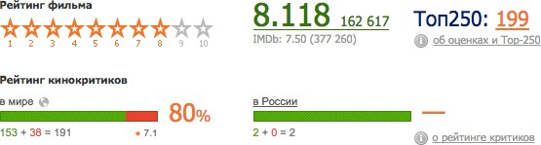
Рейтинги kinopoisk.ru
Гарри Поттер и философский камень

Slide 4
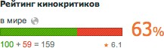
Рейтинги кинокритиков
средняя оценка всего рецензий
отрицательных
% положительных рецензий
положительных

Slide 5

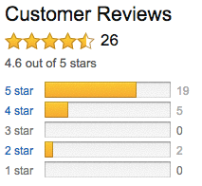
Рейтинги amazon.com

Slide 6
Проблемы с рейтингами
Явные рейтинги
разная шкала (субъективная)
разброс рейтингов
Неявные рейтинги
покупки (понравилось или нет?)
время на сайте (а если отвлекся?)
клик (является ли «не клик» сигналом, а что после клика?)
Накрутки

Slide 7
Средний рейтинг

Slide 8

Явный рейтинг
It’s ok
I love it
I like it
I hate it!
I don’t like it

Slide 9



Средний рейтинг
∑
n
r
P =
u=1 ^{ui}
i
n
рейтинг пользователя
u для товара i
item
количество пользователей оценивших i

Slide 10
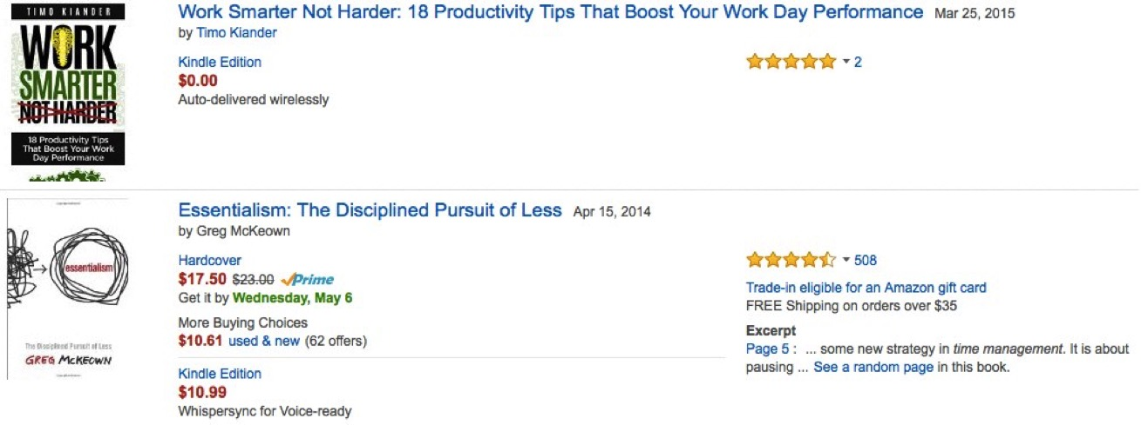
Топ по среднему на Amazon
Все ОК?

Slide 11
Проблема
Если мало рейтингов, то оценка неуверенная!

Slide 12


Регуляризация среднего
∑
n
u=1
r + kμ
P =
ui
i
n + k
глобальное среднее
контролирует минимальное количество наблюдений

Slide 13
Лайки и дизлайки

Slide 14
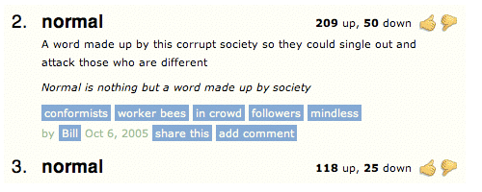
Рекомендации на evanmiller.org
Все ОК?
Сортировка по чистым лайкам («like» - «dislike»)

Slide 15
Проблема
Разности («like» - «dislike») для разных товаров несравнимы!

Slide 16
Вероятность лайка
Каждый рейтинг принимает только два значения 1 и 0 (like, dislike)
Каждый рейтинг – случайная величина Бернулли c вероятностью p

Slide 17
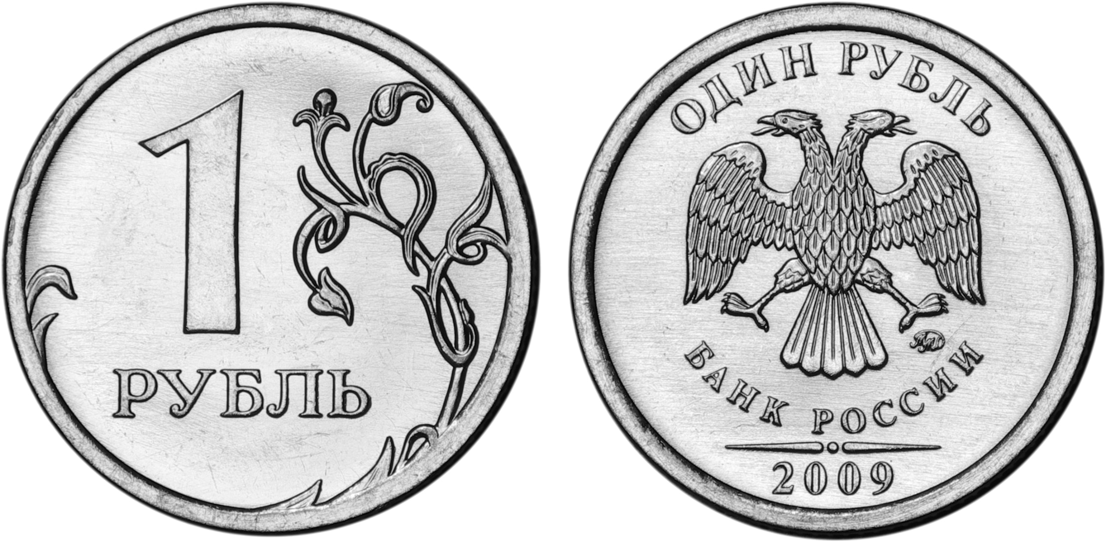

Распределение Бернулли
Вероятность лайка ($x=1$): $p$ (успех)
Вероятность дизлайка ($x=0$): $1 − p$ (неуспех)
лайк
дизлайк
Частоты:
дизлайк
лайк

Slide 18

Сумма независимых величин
Проведем серию из $n$ «подкидываний монеты»
Какова вероятность получить $k$ лайков?
Построим распределение для $x_{1}+…+x_{n}$
лайк
дизлайк
Биномиальное распределение
https://en.wikipedia.org/wiki/Binomial_distribution

Slide 19
Нормальное распределение
Величина объясняется суммой большого количества независимых компонент → ее распределение близко к нормальному

Slide 20
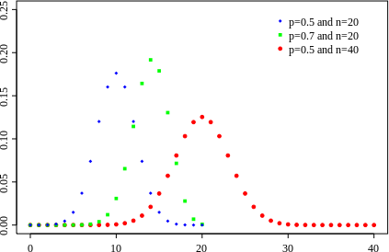
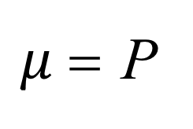
Приблизим нормальным
$μ$ = P
σ = ¹ P(1 − P)
n
https://corplingstats.wordpress.com/2014/02/05/binomial-normal-wilson/#more-1162

Slide 21



Доверительный интервал
доля положительных рейтингов
квантиль стандартного нормального распределения
1
n
1
4n²
⎤
1 ⎡ 1
pˆ + z² ± z
ˆ
ˆ
2
⎢
2
p(1 − p) +
z
⎥
1
n
2n
1 +
z
⎣
⎦
количество наблюдений
https://en.wikipedia.org/wiki/Binomial_proportion_confidence_interval#Wilson_score_interval

Slide 22

Доверительный интервал
квантиль 95%
⎡
1
⎡
3.84
1
3.84 ⎤
± 1.96
pˆ(1 − pˆ) +
n 4n²
⎥
3.84 ^{⎢ pˆ +}
2n
1 +
⎣
⎦
n
https://en.wikipedia.org/wiki/1.96

Slide 23
Доверительный интервал
n | 2 | 5 | 10 | 20 | 40 | 50 | 80 | 100 | 1000
наблюдаемое p | 80 % | 80 % | 80 % | 80 % | 80 % | 80 % | 80 % | 80 % | 80 %
нижняя граница | 22 % | 38 % | 49 % | 58 % | 65 % | 67 % | 70 % | 71 % | 77 %
верхняя граница | 98 % | 96 % | 94 % | 92 % | 90 % | 89 % | 87 % | 87 % | 82 %

Slide 24



Доверительный интервал
Зачем нам это все?
1,2
1
0,8
Observed
lower bound upper bound
0,6
0,4
0,2
0
0
20
40
60
80
100
120

Slide 25
Учитываем уверенность
Ранжируем по нижней границе доверительного интервала!

Slide 26
Ранжирование на reddit.com

Slide 27
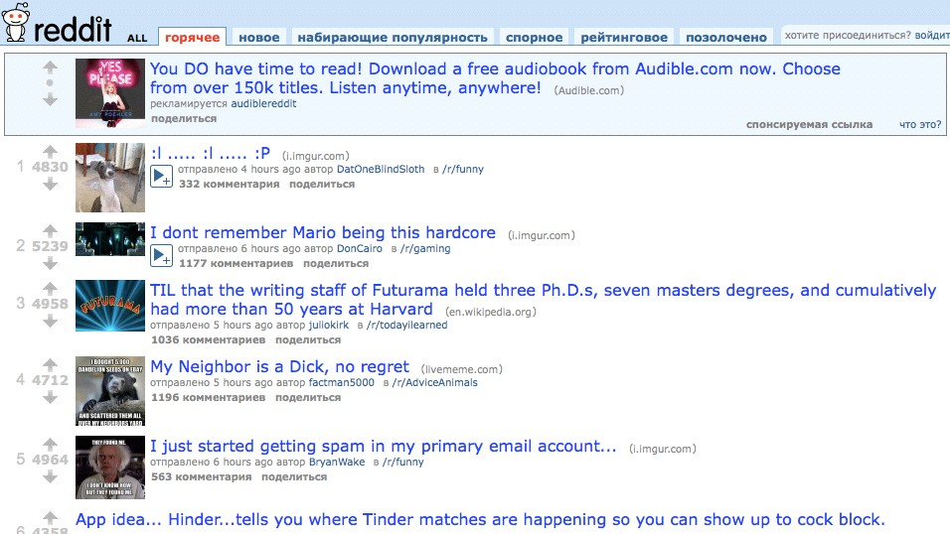

Slide 28




Ранжирующая функция
секунд с
y = sign(U - D)
момента загрузки
t_{s}
f (t_{s},U, D) = y log₁₀ U − D −
45000
U - лайки
D - дизлайки
ad hoc
константа

Slide 29













Естественное устаревание
4
3
2
1000 up, 0 down, submission: now
1000 up, 0 down, submission: 3 hours
1000 up, 0 down, submission: 12 hours
1000 up, 0 down, submission: 24 hours
1000 up, 0 down, submission: 48 hours
1000 up, 0 down, submission: 72 hours
1
0
1
!1
!2
!3
!4

Slide 30






















Логарифмы линеаризуют
Оба слагаемых теперь линейно меняются
3500
4
3000
3,5
3
2500
10 up, 0 down, submission: now
30 up, 0 down, submission: now
100 up, 0 down, submission: now
300 up, 0 down, submission: now
1000 up, 0 down, submission: now
3000 up, 0 down, submission: now
10 up, 0 down, submission: now
30 up, 0 down, submission: now
100 up, 0 down, submission: now
300 up, 0 down, submission: now
1000 up, 0 down, submission: now
3000 up, 0 down, submission: now
2,5
2000
2
1500
1,5
1000
1
500
0,5
0
1
0
1

Slide 31
Неперсональное ранжирование
Плюсы:
Легко сделать
Хорошо работает для новых пользователей
Минусы:
Нет персонализации
Смещенные оценки (люди больше жалуются, чем хвалят)

Slide 32
Неперсональные рекомендации в ozon.ru

Slide 33
Рекомендации к товару
Откуда их взять?
Не зависит от пользователя

Slide 34
Наивный подход
Можно посчитать, как часто два товара покупают вместе.

Slide 35
Наивный подход
Можно посчитать, как часто два товара покупают вместе.
Окажется, что туалетную бумагу покупают ко всему ☺

Slide 36
Мера Жаккара для множеств
Что в нашем случае множество?

Slide 37
В нашем случае
Множество для товара – это все пользователи, которые его купили.
Тогда мы будем измерять похожесть двух товаров с точки зрения купивших их пользователей.
Чем чаще покупают вместе редкие товары, тем лучше.

Slide 38
В нашем случае
Рассмотрим матрицу Item-User, где в ячейке записана 1, если пользователь u покупал товар i.
 | u1 | u2 | u3 | u4
i1 | 1 |  | 1 | 1
i2 |  | 1
i3 | 1 | 1
Одним из признаков рекомендательной системы может быть мера Жаккара между строчками матрицы (товарами).

Slide 39
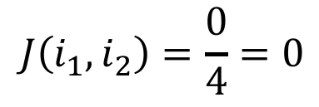
Пример расчета
 | u1 | u2 | u3 | u4
i1 | 1 |  | 1 | 1
i2 |  | 1
i3 | 1 | 1
$$J\left(i_{1}, i_{2}\right)=\frac{0}{4}=0$$

Slide 40
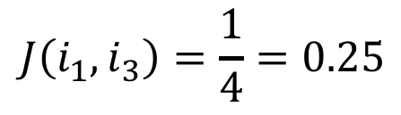
Пример расчета
 | u1 | u2 | u3 | u4
i1 | 1 |  | 1 | 1
i2 |  | 1
i3 | 1 | 1
$$J\left(i_{1}, i_{2}\right)=\frac{0}{4}=0$$
$$J\left(i_{1}, i_{3}\right)=\frac{1}{4}=0.25$$

Slide 41
Алгоритмическая сложность
В реальной задаче:
Миллионы пользователей (N)
Миллионы товаров (M)
Как посчитать меру Жаккара для всех товаров?

Slide 42
Алгоритмическая сложность
В реальной задаче:
Миллионы пользователей (N)
Миллионы товаров (M)
Как посчитать меру Жаккара для всех товаров?
Наивный подход: O(M * M * N)

Slide 43
Оптимальный алгоритм
Вклад в числитель только от совместных покупок каждого пользователя!
 | u1 | u2 | u3 | u4
i1 | 1 |  | 1 | 1
i2 |  | 1
i3 | 1 | 1

Slide 44
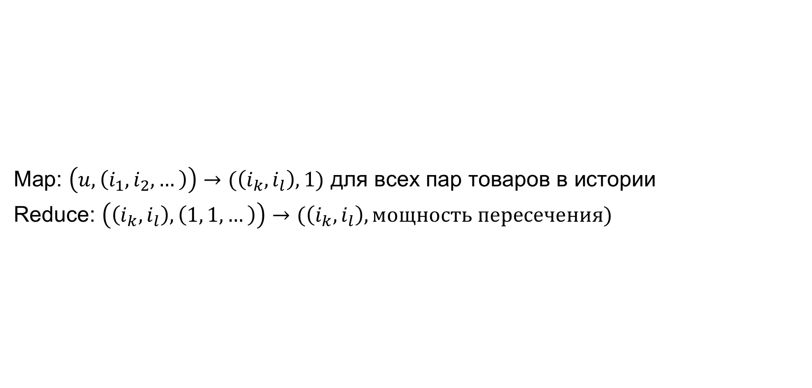
Считаем на MapReduce
Map: $\left(u, \left(i_{1},i_{2}, …\right)\right)→(\left(i_{k}, i_{l}\right), 1)$ для всех пар товаров в истории
Reduce: $\left(\left(i_{k}, i_{l}\right), \left(1, 1, …\right)\right)→(\left(i_{k}, i_{l}\right), мощность пересечения)$
Инвертированный индекс
Как посчитать мощность объединения?

Slide 45
Считаем на MapReduce
Map: $\left(u, \left(i_{1},i_{2}, …\right)\right)→(\left(i_{k}, i_{l}\right), 1)$ для всех пар товаров в истории
Reduce: $\left(\left(i_{k}, i_{l}\right), \left(1, 1, …\right)\right)→(\left(i_{k}, i_{l}\right), мощность пересечения)$
Инвертированный индекс
Как посчитать мощность объединения?

Slide 46
Считаем на MapReduce
В реальности терабайт промежуточных данных
И пол дня счета

Slide 47
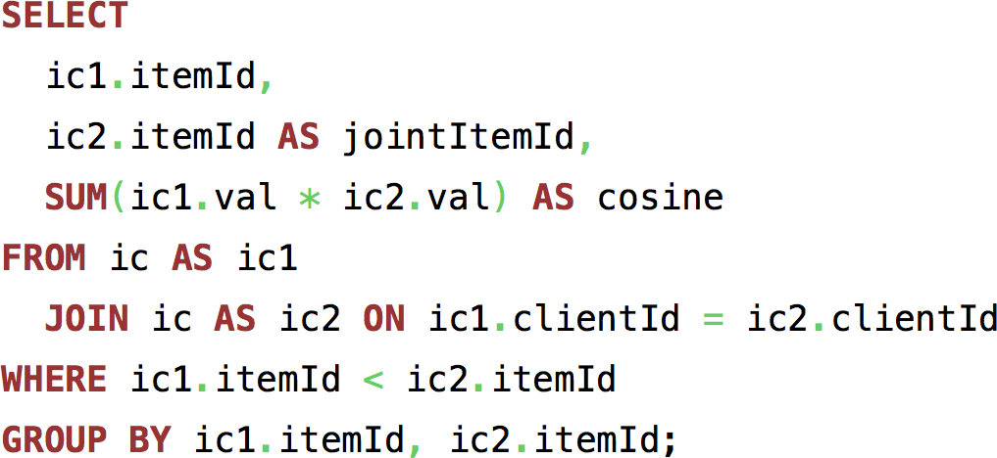
Мы сделали на Hive

Slide 48








Архитектура платформы
Счетчик
Потоки данных SQL сервер
RabbitMQ + Flume
Sqoop
Алгоритмы
HDFS, Hive
Hadoop кластер
Cassandra
Рекомендации

Slide 49
Формула успеха
40% Apache Spark (Python) + 50% Hive on TEZ + 10% Hive UDF (Java).
Парсить данные удобно в Spark на Python, дальше их можно сложить в Hive таблицу и продолжить обработку SQL запросом.
~ 70% code reuse между прототипом и продакшеном: как правило на UDF переписываются только критичные по производительности и не очень сложные функции, которые достаточно универсальны.
Математики могут улучшать алгоритмы (нужно знать Python и SQL)!

Slide 50
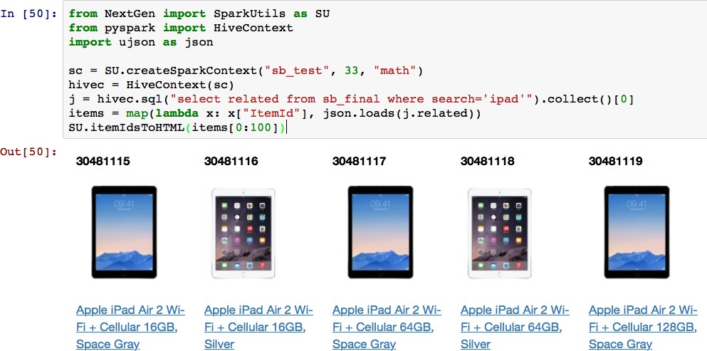
Визуализируйте рекомендации!

Slide 51
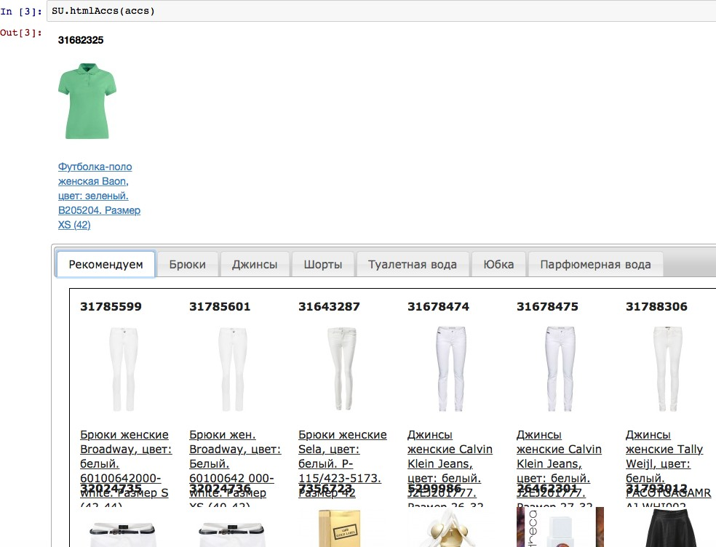
Визуализируйте рекомендации!

Slide 52
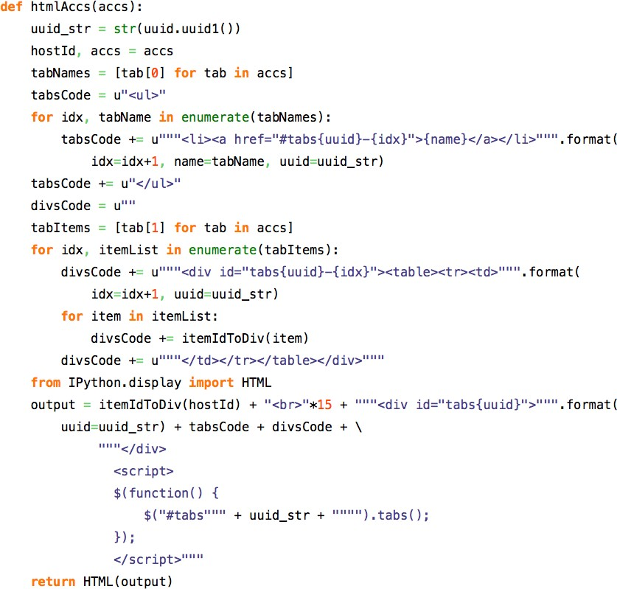
Это не сложно
И помогает дебажить в офлайне…

